Slide 1

Codex
任务电台
一把键盘，远程开发
Lark
知名外企嵌入式软件与 AI 产品转型负责人
EasyInput V2 × Codex × 本地语音
Notes:
大家好，我是 Lark。今天带来的案例叫《Codex 任务电台》。它看起来是一把八键小键盘，但我把它改成了四个 Codex 任务的实体入口：可以对任务说话，也可以直接从键盘听任务汇报。

Slide 2
Lark：从嵌入式软件到 AI 产品
这不是一次“换赛道”，而是把原来的工程经验接到新的工具上。
嵌入式软件
AI 工具实践
AI 产品
硬件、固件、系统边界
把模型放进真实工作流程
让人真的愿意每天用
02 / 36
Notes:
我原来做的是嵌入式软件，日常工作离不开硬件、固件和系统边界。后来开始做 AI 产品，我没有把这些经验扔掉，而是继续问一个很朴素的问题：模型很强，但怎样才能真正进入每天的工作？这把键盘就是其中一次回答。

Slide 3
20 秒看懂它
真实演示只有四个动作。
说
做
亮
听
按住上排键
Codex 在后台
有新汇报
按一下下排键
03 / 36
Notes:
先不讲技术，我用二十秒把结果说清楚。按住上排键，对一个 Codex 任务说要求；松开以后，Codex 在后台工作。任务完成后，对应的灯亮。再按一下下排键，键盘就把刚完成的内容读给我听。

Slide 4
把四个 Codex 任务，
变成四个可说、可听、会亮灯的实体频道。
1
2
3
4
不是多做一个屏幕，而是少看一点屏幕。
04 / 36
Notes:
一句话定义它：把四个 Codex 任务，变成四个可说、可听、会亮灯的实体频道。重点不是多做一个通知屏，也不是做一个更复杂的快捷键，而是少看一点屏幕。

Slide 5

我每天同时开着好几个 Codex 任务
一个在改固件
一个在做 Mac App
一个在跑测试
还有一个在整理课程
四个任务都能跑，
但我一直在来回看。
05 / 36
Notes:
这个想法来自我的真实工作。我经常同时开着几个 Codex 任务：一个改固件，一个做 App，一个跑测试，还有一个整理文档。它们都能并行，但我会不断切窗口，看谁做完了、谁在等我，注意力就这样被切碎了。

Slide 6
麻烦不是 AI 不够快，是我一直在打断自己
总在打字
总在切窗口
总在等结果
很多要求只要说一句，
看谁做完了，
盯着进度，
却要先坐回电脑前。
看谁还在等我。
反而没去做别的事。
06 / 36
Notes:
我后来把麻烦归成三件事。第一，很多粗粒度要求明明说一句就够了，却必须坐回电脑前打字。第二，我总在切窗口。第三，我总想知道结果出来没有，于是本来能离开的时间，还是守在屏幕旁边。

Slide 7
AI 能并行，
1
2
人却只有一双手。
真正卡住的，是下要求、看状态、收结果。
3
4
07 / 36
Notes:
AI 可以同时跑四个任务，人却只有一双手。真正卡住我的，不是模型写代码的速度，而是下要求、看状态、收结果这几件小事。每件事都不难，但一天做几十次，就很打断工作。

Slide 8
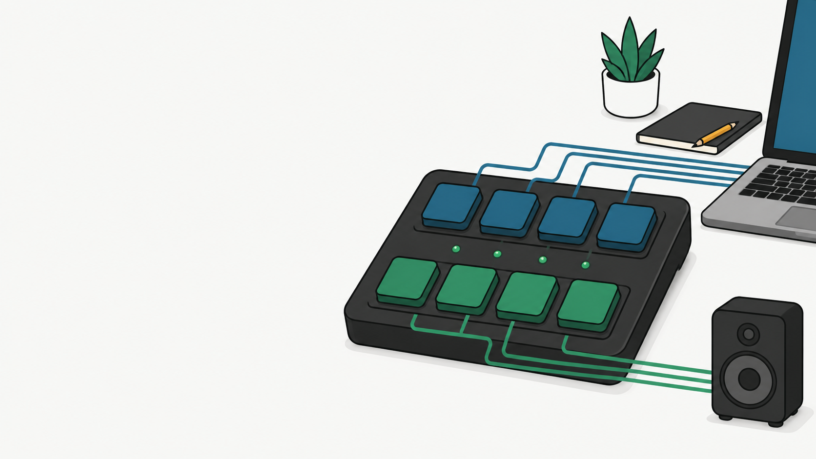
手边正好有一块
八键开发板
八个键、五颗灯、麦克风、
Wi-Fi，还有扬声器链路。
不如把它改成任务对讲机。
08 / 36
Notes:
这时我手边正好有一块 EasyInput V2。它有八个键、五颗灯、麦克风、Wi-Fi、PSRAM，也留了扬声器链路。八个键刚好可以分成上下两排：上排说，下排听。于是它不再只是一把快捷键键盘，而是一个四频道任务对讲机。

Slide 9
四个任务，就是四个频道
我不需要一直看它，只要知道该对哪个频道说、听哪个频道。
CH 1
CH 2
CH 3
CH 4
固件任务
App 任务
测试任务
课程任务
09 / 36
Notes:
我用了对讲机这个比喻，因为它很容易理解。四个任务就是四个频道。对哪个频道说，要求就进入哪个任务；哪个频道有回信，就亮哪颗灯；想听哪个频道，就按对应的下排键。

Slide 10
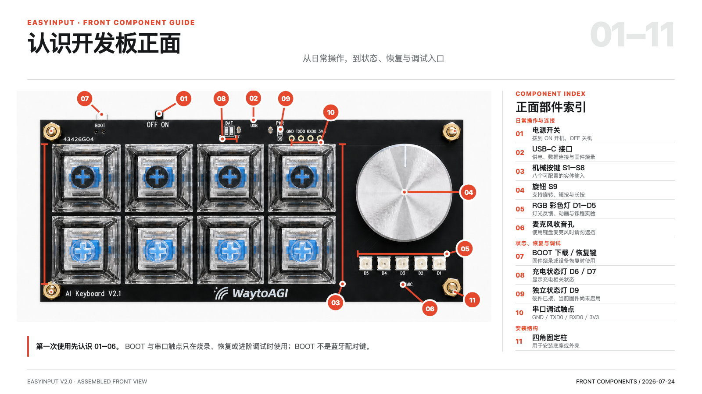
最初的交互草图，最后基本没变
S1-S4
按住说要求
左四灯 = 信箱
最右灯 = 运行数
S5-S8
按一下听汇报
旋转：逆时针减 · 顺时针加（板载扬声器）
短按：播报当前音量
10 / 36
Notes:
这是最初的交互草图，主体没有变。S1 到 S4 负责按住说话，S5 到 S8 负责收听。左起四颗灯一一对应四个语音信箱，最右第五颗单独显示后台有几个任务正在跑。旋钮也没有闲着：逆时针调小键盘扬声器，顺时针调大，短按一下还会直接告诉我现在是百分之多少。

Slide 11
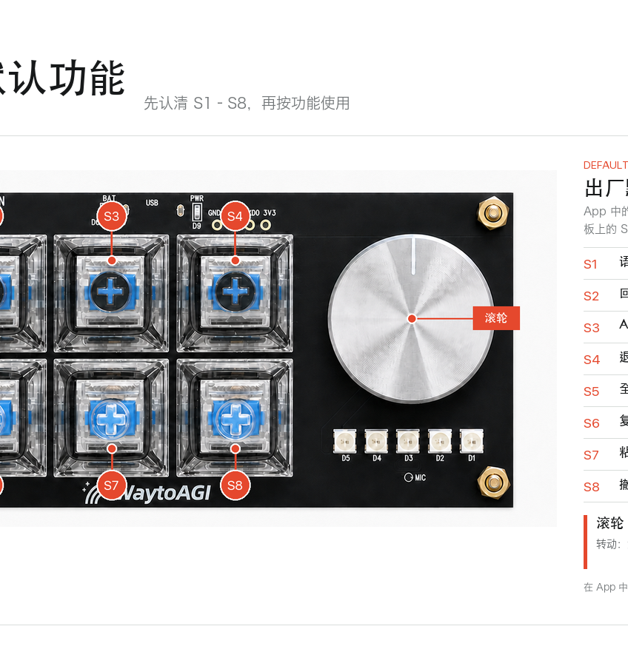
EasyInput 不是一把
固定功能的键盘
它的本质是一块 AI 硬件开发板。
键位只是一个起点。
你可以重新定义它与电脑的关系。
11 / 36
Notes:
EasyInput 出厂时可以直接当 AI 键盘使用，但它的本质是一块开发板。键位和旋钮只是已经做好的一个形态。真正有意思的是，你可以重新定义这块板怎样感知人、怎样和电脑协作、怎样给反馈。

Slide 12
用人话认识这块硬件
能按
能听
8 个机械键
I2S 麦克风
调板载音量
能说
10 档 · 短按播报
功放与扬声器
能亮
5 颗 WS2812
再加上 USB、蓝牙和 Wi-Fi，它就能和电脑一起工作。
12 / 36
Notes:
不用先记芯片型号，先用人话认识它。八个机械键让它能按，旋钮直接调键盘自己的播报音量，I2S 麦克风让它能听，功放和扬声器让它能说，五颗 RGB 灯让它安静地提示状态。音量做成十档，逆时针减、顺时针加；短按旋钮，键盘会直接播报当前档位。

Slide 13
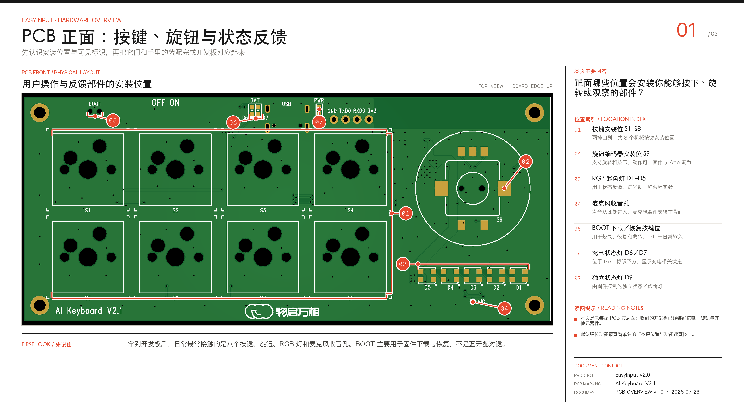
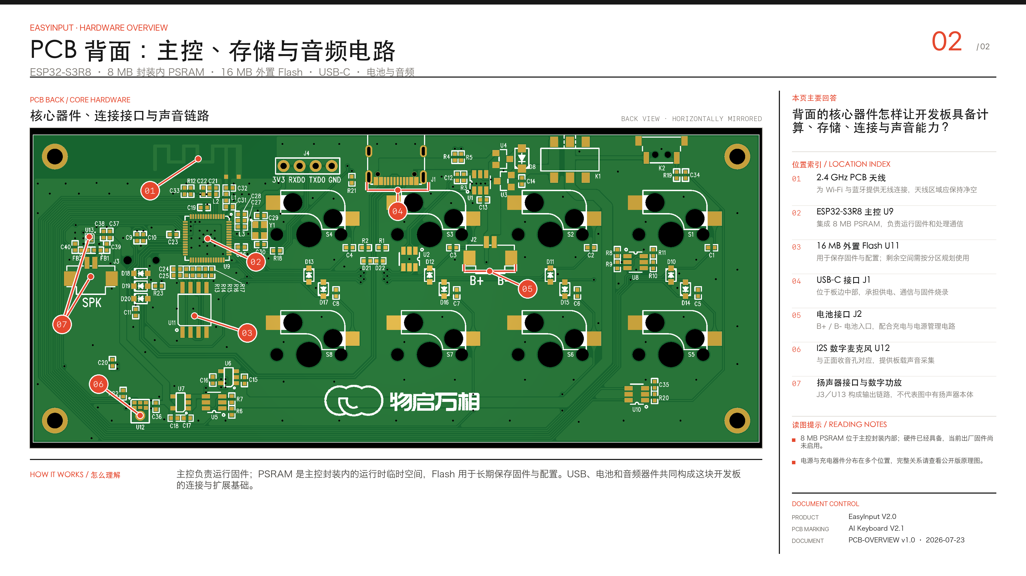
这次真正用上了四个原本闲着的能力
PSRAM
Wi-Fi 音频
数字功放
扬声器
缓存录音
把声音送到 Mac
驱动播放
把汇报说出来
13 / 36
Notes:
这次案例真正用上了几项原来没有完整跑起来的能力。PSRAM 用来放音频缓冲，Wi-Fi 负责传声音，数字功放和扬声器负责把总结播出来。也就是说，我们不是只改键位配置，而是把整条音频链路做进了固件。

Slide 14
第一版先把本地 Wi-Fi 跑通
键盘和 Mac 在同一个网络里，先把声音、状态和播放做扎实。
键盘
同一个局域网
Mac Host
这里的“远程”是离开 Codex 窗口，不是已经完成公网遥控。
14 / 36
Notes:
第一版我先选择同一个局域网。键盘和 Mac 连到同一个 Wi-Fi，声音和状态都直接走本地链路。这样问题更容易定位，数据也更可控。标题里的“远程开发”，指的是人可以离开 Codex 窗口继续工作，不是说当前版本已经能从公网遥控家里的 Mac。

Slide 15
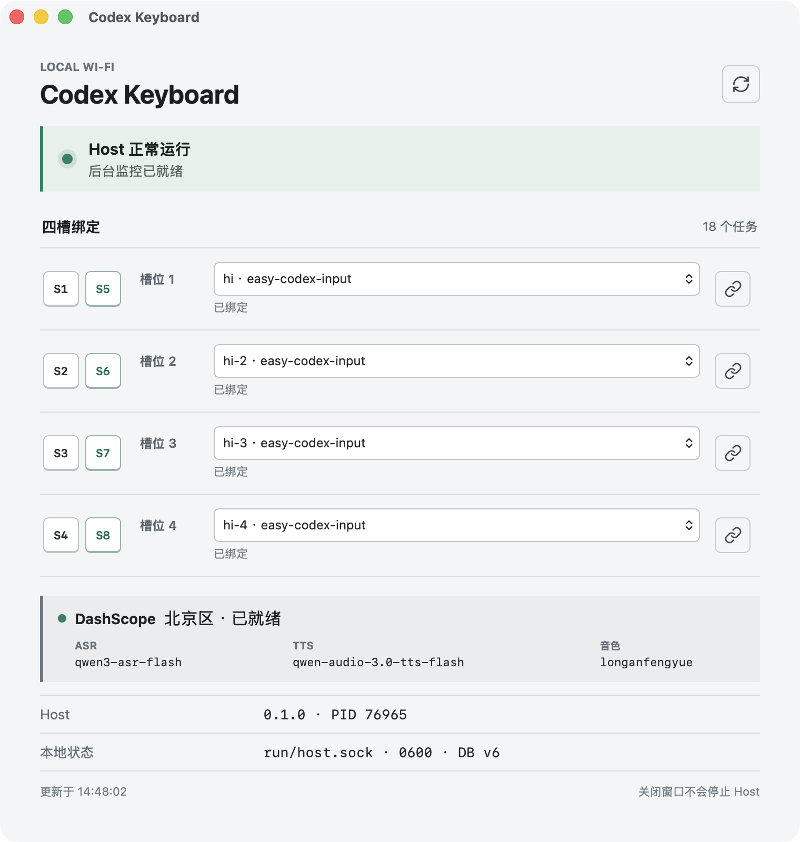
Mac App 负责绑定四个任务
真实界面截图，任务名称已换成课程示例。
每个槽只做三件事
1. 选择一个 Codex 任务
2. 显示是否有未听汇报
3. 显示键盘是否在线
数据库只由 Host 管，
界面不直接碰底层状态。
15 / 36
Notes:
Mac App 是这套系统的管家。它把四个槽分别绑定到四个 Codex 任务，也显示哪些槽有未听汇报、键盘是否在线。这里展示的是实际界面，任务名称已经换成课程示例。底层数据库只由 Host 管理，界面通过 Host 读取状态，避免两边同时改数据。

Slide 16
按住说，松开就发
按住 S1-S4
直接说要求
松开后发送
选中对应任务
录音留在本地链路
ASR 结果进入 Codex
16 / 36
Notes:
输入动作很简单。按住 S1 到 S4 中的一个键，键盘开始录音；直接说要求；松开以后结束录音。Mac 调用千问 ASR 把语音转成文字，再把文字排进对应 Codex 任务的队列里。

Slide 17
发完就走。
Codex 在后台干活。
这才是我真正想省下来的时间：不用守着屏幕。
一句要求
一段完整工作
17 / 36
Notes:
最有价值的动作其实是“发完就走”。我不需要看进度条，也不用等一段命令跑完。Codex 在后台做事，我可以去处理别的工作。只有任务真的完成，系统才来提醒我。

Slide 18
前四颗看信箱，第五颗看忙不忙
左起 1-4 对应四个槽；最右灯用颜色表示正在运行的任务数。
SLOT 1
SLOT 2
SLOT 3
SLOT 4
3 个运行
信箱灯
未听越多
第 5 灯
绿 / 黄 / 橙 / 紫 / 红
0
1
2
3
4
全部完成后回到绿色
18 / 36
Notes:
五颗灯现在分成两种职责。左起四颗仍然是四个语音信箱：哪个任务完成了，对应槽位就亮，未听内容越多越亮。最右第五颗只看后台忙碌程度：空闲是绿色，一个任务黄色，两个橙色，三个紫色，四个红色；全部完成后再回到绿色。为了让紫色和红色不是只画在图上，Host 允许四个不同任务同时运行；但同一个任务仍然排队，避免同一段对话同时写入。这样一眼就能分清“还有多少任务在跑”和“哪些结果还没听”。

Slide 19
S5-S8：按一下，听对应任务汇报
S1 · 说
S2 · 说
S3 · 说
S4 · 说
S5 · 听
S6 · 听
S7 · 听
S8 · 听
一组键位就是一个频道：上排发消息，下排收回信。
19 / 36
Notes:
上下两排是一一配对的。S1 负责给槽一说话，S5 负责听槽一；S2 对 S6，S3 对 S7，S4 对 S8。按一下下排键，就播放那个槽提前生成好的音频，不需要再临时等待总结。

Slide 20
三个角色，分工很简单
键盘是身体
Mac 是管家
Codex 是执行者
收声音、亮五灯、播声音
绑定、数任务、总结、缓存
真正写代码、跑测试
20 / 36
Notes:
整套架构可以不用协议名来解释。键盘是身体，负责收声音、亮五颗灯、播声音；Mac 是管家，负责绑定任务、数清正在运行的任务、总结和缓存；Codex 是执行者，真正写代码、改文件、跑测试。第五灯的颜色不是固件猜出来的，而是 Mac 观察任务开始和完成以后告诉键盘的。

Slide 21
说进去：麦克风 → 千问 ASR → Codex
语音转文字
Qwen Audio ASR
DashScope 北京区
键盘录音
Codex task
16 kHz PCM
排队进入绑定任务
键盘不理解内容。它只负责把声音可靠地送到 Mac。
21 / 36
Notes:
语音输入这条链是这样的。键盘采集十六千赫兹单声道 PCM，通过局域网送到 Mac。Mac 调用北京区 DashScope 的千问语音识别，把声音变成文字，再把文字放进绑定任务。键盘不需要理解内容，它只要把声音可靠送到就行。

Slide 22
做完后：Codex → Luna High 总结
只总结最近几次助手的最终回复，不把过程日志念给人听。
任务完成事件
Codex Luna High 提炼
拿到助手最后的答复
“四个任务已经并行完成，活动灯达到红色。
保留完成了什么
四槽总结都已生成，可以逐个收听。”
保留结果和待办
旧的未听内容，会一起重新整理进去。
Host 只守运行底线，不替 Luna 做内容评分。
22 / 36
Notes:
任务完成以后，Host 读取助手最后的回复，再交给隔离运行的 Codex Luna High 提炼。这里我限制的是来源：只看真正完成时的助手回复，不把调试过程、工具日志和中间想法念出来。短结果就说一句，复杂结果才多讲。实践中我也踩过一个坑：给总结加太多字数、证据和内容评分，反而会把本来能听的结果挡住。现在质量交给 Luna，Host 只守结构、任务归属、长度、脱敏和有效音频这些运行底线。

Slide 23
听回来：千问 TTS → 本地缓存 → 扬声器
千问 TTS
Mac 本地缓存
键盘扬声器
qwen-audio 3.0 tts flash
先生成好，等按键
边收边播，减少等待
音频在 Mac 上缓存；键盘按下后，通过局域网流式取回。
23 / 36
Notes:
总结完成后，Mac 把整段文字一次交给千问 Audio 3.0 TTS Flash，用龙安风玥女声生成一条完整音频，再加密缓存到本地，不做分句拼接。按下播放键后，键盘通过局域网取回对应音频，再交给 I2S 扬声器播放。音频早在任务完成时就已经生成，所以按键不是临时等云端合成。

Slide 24
真正播完，才算“听过”
把包传完，不代表声音已经从扬声器出来。
不能在这里熄灯
在这里才删除缓存
音频传输完成
扬声器确认播放结束
扬声器可能还在播放
灯熄灭，音频删除
24 / 36
Notes:
这里有一个很容易写错的细节。音频包传完，不代表声音已经播完。如果这时就熄灯和删缓存，最后一段可能还没真正听到。我们的规则是：扬声器确认播放结束以后，才标记为听过、熄灯并删除那一条缓存。

Slide 25
从现有键盘，抽出自己的 App 和固件
Codex_Keyboard
easy-input-keyboard
抽取本地 Wi-Fi 版本
成熟的硬件基线
BLE、USB、按键、音频
firmware/
app/
继续保持原仓库不动
ESP-IDF 设备端
Mac Host 与界面
25 / 36
Notes:
这个案例不是在原键盘仓库里不断加特殊代码。我先从成熟的 EasyInput 固件基线中，抽出本地 Wi-Fi 版本需要的部分，建立独立的 Codex_Keyboard 仓库。里面明确分成 firmware 和 app，两边的边界、协议和测试都单独记录，原仓库保持不动。

Slide 26
第一次卡住：能烧录，不等于能播放
进不了下载模式
有开机音，却没有任务音频
症状：串口只在上电瞬间出现。
这只证明扬声器和功放能响。
原因：这块板的 BOOT 时序不稳定。
它不证明 UDP、缓存、解码都通。
做法
做法
先拉住 debug reset，再抓断电上电瞬间。
沿“请求 → 传输 → 解码 → 扬声器”逐段查。
26 / 36
Notes:
开发过程并不顺。第一个问题是下载模式很难进，串口设备只在上电瞬间出现。最后固定的方法是先用 debug reset 拉住，再抓断电上电的瞬间。另一个问题更迷惑：有开机音，却没有任务音频。开机音只证明扬声器能响，不能证明网络、缓存和解码都通，所以必须逐段排查。

Slide 27
更难的是那些“看起来差不多”的问题
每次都要等很久
灯从右往左亮
任务完成，S7 却不亮
UDP 窗口大过设备队列，
代码里的第 1 颗，
总结内容其实可用，
丢包后反复重传。
不是 PCB 正面的最左灯。
却被过度门禁反复拒绝。
修：窗口与 lwIP 队列对齐
修：按真实灯带链路反向映射
修：质量交给 Luna，只留运行底线
27 / 36
Notes:
后来还有三类更隐蔽的问题。传输窗口大过设备的 UDP 接收队列，导致丢包和重传，听起来就是每次都很慢。灯带在 PCB 正面看是从左到右，但数据链路方向相反，所以灯序一开始完全反了。最后一个问题最值得讲：任务和总结其实都完成了，S7 却不亮，因为我给 Luna 输出叠了太多自以为安全的内容门禁。解决办法不是继续加规则，而是删掉没有产品价值的评分，只留运行底线。

Slide 28
测试通过，不等于耳朵真的听到了
真机可听
运行时与网络
按键、亮灯、播放、熄灯
自动化测试
代码与静态检查
最后一级，只能靠真实设备和人的耳朵验收。
28 / 36
Notes:
这个项目让我反复提醒自己：测试绿了，不等于真机通过。代码检查只能证明结构，自动化测试证明函数和协议，运行日志证明包到过。最后还要真实按键、看灯、听声音，再确认播放结束后灯真的熄灭。人的耳朵和手，仍然是最后一道验收。

Slide 29
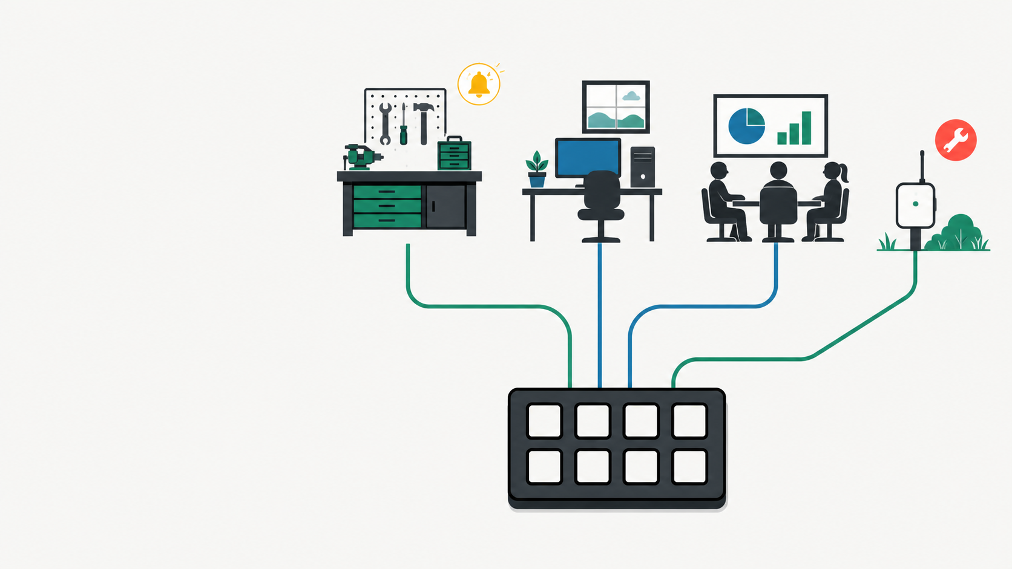
学员还能把它改成什么
会议任务遥控器
工位语音信箱
设备调试台
家庭自动化控制台
先找一个每天都在重复的动作，
再决定它该长什么样。
29 / 36
Notes:
同一块板还可以改成很多东西，比如会议任务遥控器、工位语音信箱、设备调试台，或者家庭自动化控制台。不过我更建议从问题出发：先找一个每天都在重复、总打断你的动作，再决定它应该长成什么硬件。

Slide 30

AI 硬件，
不是把模型塞进板子。
而是给 AI 一副能进入日常工作的身体。
它能听见你的要求，安静地等结果，
再用灯和声音把重要的事带回来。
Codex 任务电台 · Lark
30 / 36
Notes:
最后我想留下一个很具体的认识。AI 硬件不是把大模型塞进 ESP32，而是给 AI 一副能进入日常工作的身体。它能听见要求，安静地等结果，再用灯和声音把重要的事带回来。这就是 Codex 任务电台。

Slide 31
附录：EasyInput V2 公开硬件参数
ESP32-S3R8
8 MB PSRAM · 16 MB Flash
输入：8 键 + 旋钮旋转/按压
灯光：5 颗 WS2812
音频：I2S 麦克风 + 数字功放
连接：USB-C、BLE、2.4 GHz Wi-Fi
调试：BOOT 入口、UART 触点
EasyInput V2 PCB 背面
板载十档音量、短按播报与扬声器均由自定义固件启用
31 / 36
Notes:
附录先列公开硬件参数。主控是 ESP32-S3R8，带八兆 PSRAM，外置十六兆 Flash；有八个机械键、一个可旋转和按压的旋钮、五颗 WS2812、I2S 麦克风、数字功放和扬声器接口，同时支持 USB-C、蓝牙和二点四 GHz Wi-Fi。本案例把旋钮接成十档板载音量控制，并在固件里放入十条预生成音量提示音。

Slide 32
附录：S1-S8 与 GPIO 对照
按 PCB 正面丝印，从左到右读取。
上排 · 语音输入
S1 · GPIO2
S2 · GPIO47
S3 · GPIO38
S4 · GPIO41
下排 · 收听汇报
S5 · GPIO1
S6 · GPIO6
S7 · GPIO7
S8 · GPIO48
排查键位时先看丝印和运行诊断，不要根据最终功能反推 GPIO。
32 / 36
Notes:
这是 V2 板正面丝印和 GPIO 的最终对照。上排 S1、S2、S3、S4 分别是 GPIO2、47、38、41；下排 S5、S6、S7、S8 分别是 GPIO1、6、7、48。排查键位时要看丝印和运行诊断，不能根据最终功能猜 GPIO。

Slide 33
附录：完整语音输入时序
键盘
Mac Host
DashScope
Codex
S1 DOWN
EICC start
PCM
EIAU v2 frames
S1 UP
stop + finalize
Qwen ASR
识别文本
写入绑定任务 FIFO
33 / 36
Notes:
完整输入时序从按键按下开始。Host 发出开始采集控制，键盘持续上传 EIAU 音频帧；松开后结束并整理音频。Host 调用 Qwen ASR，拿到文本，再写进对应任务的 FIFO。每一步都有明确的会话代际，避免旧连接的数据混进新录音。

Slide 34
附录：总结、缓存与播放时序
Codex 任务完成
信箱灯亮，等待 S5-S8
1
4
第 5 灯运行数减一
按下后从对应槽取音频
Luna High 生成可听总结
LAN 流式下发并播放
2
5
包含旧未听内容与新结果
传输完成和播放完成分开
Qwen TTS 生成音频
扬声器完成后标记 heard
3
6
加密缓存到 Mac 本地
熄信箱灯并删除对应缓存
所有任务完成后第 5 灯回绿；任何一步失败，仍保留未听内容。
34 / 36
Notes:
输出侧从 Codex 完成事件开始。Host 先把正在运行的任务数减一，所以最后一个任务完成时，第五灯立即回到绿色；随后 Luna High 整理可听总结，Host 把完整文本一次交给 Qwen Audio 3.0 TTS Flash 生成音频并缓存，对应的信箱灯再亮起来。播放时，传输完成和扬声器完成分开记录；只有扬声器完成，才标记 heard、熄灭对应信箱灯并删除缓存。

Slide 35
附录：密钥、缓存和数据放在哪里
API Key
摘要与音频
键盘设备
只在 Mac 本地 `.env`
Host 管理 SQLite
只保存 Wi-Fi 与 Host 配置
文件权限 0600
音频加密缓存到 Mac
运行时只认槽位号
绝不提交 Git
听完后精确删除
不保存 Codex 对话
公开仓库只包含代码、文档和脱敏截图，不包含任何真实任务 ID 或密钥。
35 / 36
Notes:
密钥只存在 Mac 本地的 `.env`，权限设为 0600，并由 Git 忽略。摘要状态在 Host 管理的 SQLite 中，音频加密缓存到 Mac，听完后删除。键盘只保存连接所需配置，运行时只认槽位号，不保存 Codex 对话。

Slide 36
附录：仓库与测试入口
Larkspur-Wang / Codex_Keyboard
github.com/Larkspur-Wang/Codex_Keyboard
firmware/
app/
docs/
ESP-IDF 主工程
Rust Host
产品规格
host_test / CTest
Dashboard UI
架构与协议
真机烧录与 HIL
SQLite / LAN / TTS
开发过程记录
建议从 README 的同 Wi-Fi 演示路径开始，再看协议与测试。
36 / 36
Notes:
完整工程在公开仓库 Larkspur-Wang/Codex_Keyboard。firmware 目录是 ESP-IDF 设备端，app 目录包含 Rust Host 和 Dashboard，docs 记录产品、架构、协议与开发过程。建议先按 README 跑同 Wi-Fi 演示，再深入看测试和协议。

